Slide 1

ბიზნესის მხარდაჭერა
საქართველოს შრომის, ჯანმრთელობისა და სოციალური დაცვის სამინისტრო

Slide 2
თემები
დასაქმების ფორუმი
შრომის ბაზრის მართვის საინფორმაციო სისტემა
დასაქმების ხელშეწყობის სახელმწიფო პროგრამები
შრომის ბაზრის საინფორმაციო სისტემა
შრომის ბაზრის კვლევები
კოლექტიური შრომითი დავები
შრომის პირობების ინსპექტირება

Slide 3
დასაქმების ფორუმი
დასაქმების ფორუმი ხელს უწობს დამსაქმებლებს, განათლების პროვაიდერებსა და სამუშაოს მაძიებლებს უშუალო კონტაქტების დამყარებაში.
წარმოაჩენს ბიზნესის მოთხოვნას პროფესიების, საჭირო უნარებისა და კვალიფიკაციის მიმართ.
სამუშაოს მაძიებელი
დამსაქმებელი
განათლების პროვაიდერი

Slide 4

შრომის ბაზრის მართვის საინფორმაციო სისტემა
Worknet.gov.ge
ხელმისაწვდომი და უფასოა ნებისმიერი მომხმარებისათვის;
რეგისტრაცია შესაძლებელია ონლაინ;
დამსაქმებლის ხელშეწყობა | დამსაქმებლის შესაძლებლობა
შრომის ბაზრის მოთხოვნის კომპონენტის გაანალიზება; დროის დაზოგვა. | ვაკანსიების გამოქვეყნება; სასურველი ადამიანური რესურსის მოძიება.

Slide 5
სამუშაოს მაძიებელთა მომზადება-გადამზადება
მომზადება-გადამზადებისა და კვალიფიკაციის ამაღლების სახელმწიფო პროგრამა
უზრუნველყობს დამსაქმებელისათვის
კვალიფიციური კარდრის ხელმისაწვდომობას
მომზადება-გადამზადება:
ხანგრძლივობა: 2-4 თვე;
პროფესია: 68 ერთეული;
ვაუჩერის მაქს. ღირებულება: 1000 ლარი.
სტაჟირებისა და დასაქმების წახალისება
სტაჟირება:
მაქსიმალური ხანგრძლივობა: 4 თვე;
საგზურის ღირებულება: 150 ლარი;
დასაქმების მინ. პერიოდი: 6 თვე

Slide 6

შშმ და სსსმ პირთა დასაქმების ხელშეწყობა
მოწყვლადი და დაბალკონკურენტუნარიანი ჯგუფების ხელშეწყობის პროგრამა უზრუნველყოფს:
ქვეყანაში სოციალური პასუხისმგებლობის ამაღლებას;
შშმ და სსსმ პირთა ჩართულობასა და სამოქალაქო ინტეგრაციას.
სახელმწიფო უზრუნველყოვს ბენეფიციართა 50% ანაზღაურების სუბსიდირებას, მაგრამ არაუმეტეს 460 ლარისა.

Slide 7
შრომის ბაზრის კვლევები
შრომის ბაზრის მოთხოვნის კომპონენტის კვლევა
- რეგიონებისა და ეკონომიკური სექტორების მიხედვით დასაქმების ტენდენციების გამოვლენა
- ვაკანსიების მიხედვით მოთხოვნადი პროფესიების იდენტიფიცირება
შშმ პირთა სამუშაო გარემოსთან ადაპტაციასა და შრომით ეფექტიანობის კვლევა
- ეკონომიკური სექტორებისა და რეგიონების მიხედვით დასაქმებული შშმ პირების ზოგადი სურათის შექმნა
ახალგაზრდების დამოკიდებულებების, მოტივაციისა და დასაქმების სტრატეგიების შესწავლა
- ახალგაზრდების დასაქმებასთან დაკავშირებული პრობლემებისა შესწავლა
- მათ მიერ გამოყენებული დასაქმების სტრატეგიების იდენტიფიცირება

Slide 8
კოლექტიური შრომითი დავების მედიაცია
ეხმარება დამსაქმებელს
გაფიცვების შემცირებასა და გამოწვეული ზიანის თავიდან აცილებაში
კვალიფიციური კადრების შენარჩუნებაში
დამსაქმებლებსა და დასაქმებულებს შორის კარგი ურთიერთნდობის ჩამოყალიბებაში

Slide 9
შრომის პირობების ინსპექტირება
შრომითი კულტურის ჩამოყალიბება
ნაკლები უბედური შემთხვევები და პროფესიით განპირობებული დაავადებები
მეტი ინფორმირებულობა და პროდუქტიულობა
პარტნიორებთან გაუმჯობესებული ურთერთობები

Slide 10
შრომის ბაზრის საინფორმაციო სისტემა
LMIS იქნება "ერთი ფანჯრის" პრინციპზე აგებული საჯარო ვებ-პორტალი, რომელიც:
განსაზღვრავს დასაქმების, ანაზღაურებისა და ვაკანსიების ტენდენციებს ქვეყნის მასშტაბით;
აღწერს პროფესიების აქტუალურობასა და შესაბამისად შრომის ანაზღაურებას ეკონომიკური სექტორების მიხედვით;
გამოიყენება ანალიზისა და პროგნოზირების მხრივ.
დაეხმარება დამსაქმებელს:
შრომის ბაზრის ინფორმაციის გაანალიზებაში
დროისა და დანახარჯების დაზოგვაში

Slide 11
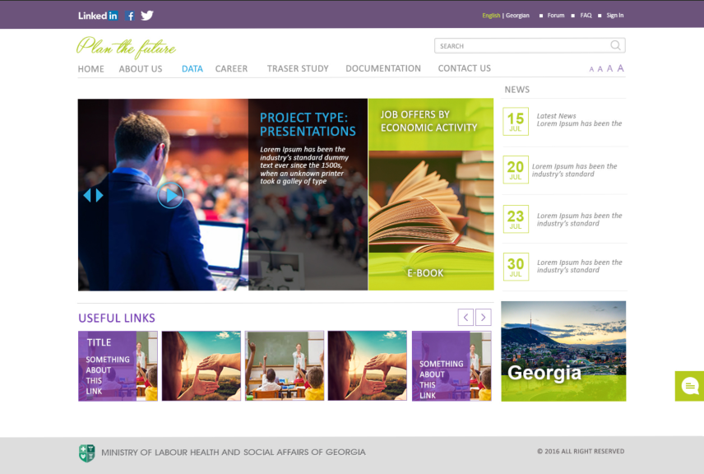
ეროვნული შრომის ბაზრის საინფორმაციო სისტემა - LMIS

Slide 12
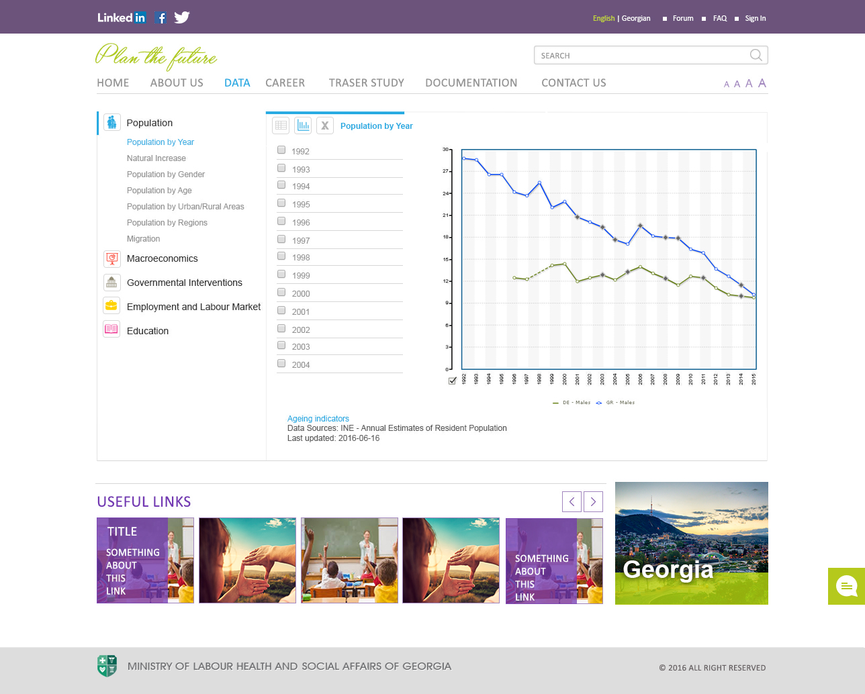
ეროვნული შრომის ბაზრის საინფორმაციო სისტემა- LMIS

Slide 13
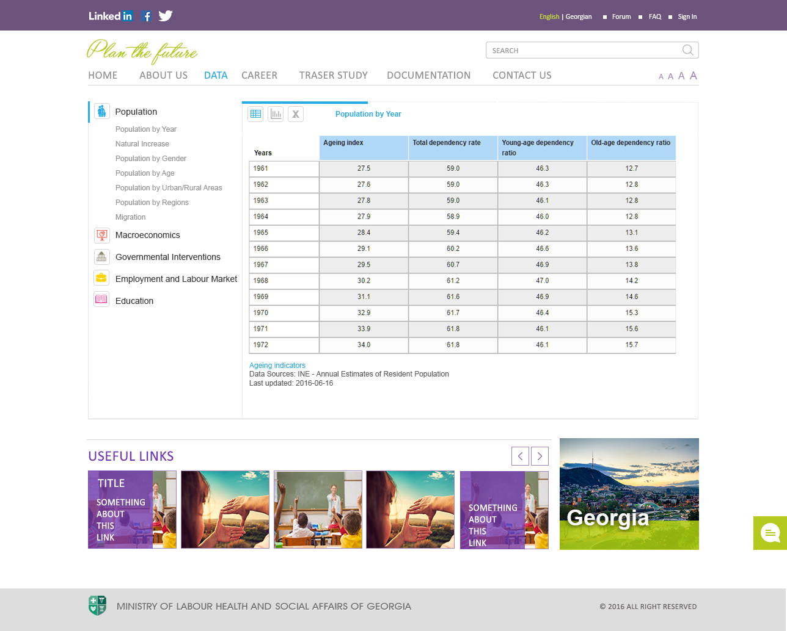
ეროვნული შრომის ბაზრის საინფორმაციო სისტემა - LMIS

Slide 14

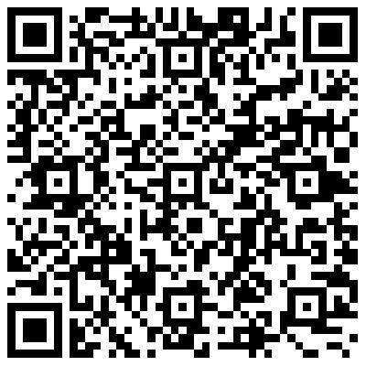
გმადლობთ ყურადღებისათვის!

